Slide 1
OBRAZNI TIPI

Slide 2
Ljudje imamo različne obrazne tipe. Poznavanje zakonitosti posameznih tipov pomaga frizerju pri svetovanju pravilne pričeske, vizažistu pa, da obraz pravilno naliči in s tem poudari njegove prednosti, slabosti pa zakrije.
Določanju ustrezne pričeske glede na posamezni obrazni tip pravimo tudi korekcija s pričesko.
Beseda korekcija pomeni „popravek“. Gre torej za „popravljanje“ obraznega tipa tako, da njegove prednosti poudarimo z ustrezno izbiro pričeske.
Ločimo dva tipa korekcije:
Klasično korekcijo obraznega tipa
Karakterno korekcijo obraznega tipa

Slide 3
VRSTE OBRAZNIH TIPOV
Večina ljudi ima mešane obrazne tipe. A običajno so značilnosti enega obraznega tipa pri posamezniku prevladujoče. Zato velja, da ločimo 7 osnovnih obraznih tipov, v katerev so zajete ključne značilnosti vseh obrazov:
OVALNI
OKROGLI
PRAVOKOTNI
TRIKOTNI/SRČASTI
PODOLGOVATI
HRUŠKAST
DIAMANTNI

Slide 4
Najlažje si te obrazne tipe predstavljamo s stilizirano orisno risbo, ki nam že sam precej pove o značilnostih posameznih tipov:
OVALNI
TRIKOTNI/SRČASTI
OKROGLI
PODOLGOVATI
HRUŠKAST
PRAVOKOTNI
DIAMANTNI

Slide 5
Značilnosti posameznih
Obraznih tipov

Slide 6
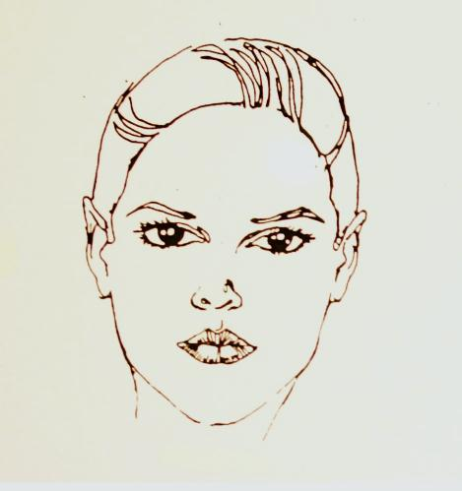
Ovalni obrazni tip
Ovalni obraz je idealni obrazni tip.
Ovalnemu obrazu pristajajo vsi tipi pričesk, saj je obrazni lok mehko in pravilno speljan, obrazna razmerja (oči, nos, usta) pa so pravilna v odnosu do zunanjega obraznega loka.
Obraz ni niti ozek niti širok.
Čelo je srednje visoko.
Ličnice niso preveč izrazite.
Brada je zaključena v mehkem ovalu.

Slide 7
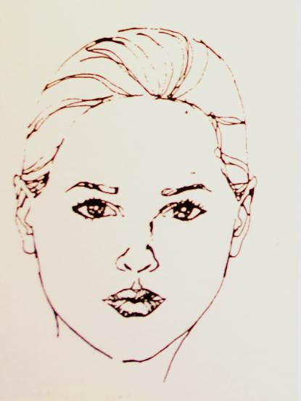
Okrogli obrazni tip
Sodi med najširše obrazne tipe. Ličnice so pogosto izrazite, čelo je praviloma nižje .

Slide 8
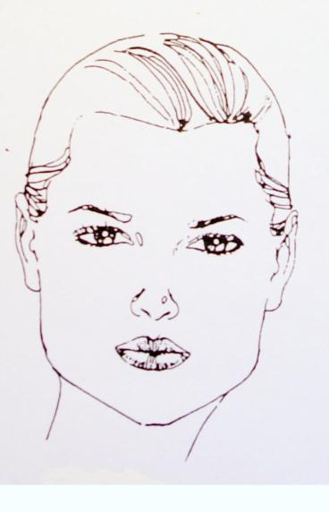
Pravokotni obrazni tip
Skupaj z okroglim obraznim tipom, je pravokotni najširši med vsemi obrazi. Čelo in brada sta oglato zaključena. Ličnice so običajno izrazite, čelo je pogosto nizko. Čeljustnica je izrazita.

Slide 9
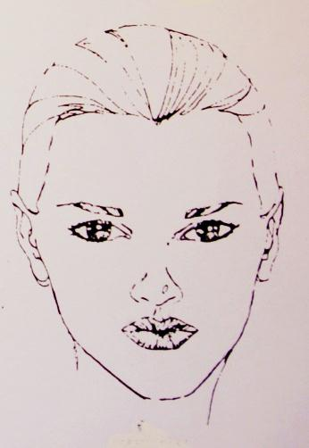
Trikotni /srčast obrazni tip
Trikotni in srčast obrazni tip sta si najbolj podobna. Razlika je le v raščenosti lasišča pri čelu, ki se pri srčastem ne zaključi ravno, temveč sledi zgornji liniji srca. (glej sliko!)
Ta obraz sodi med ozke obrazne tipe. Čelo je široko in pogosto visoko, spodnji del obraza se zaključuje v koničasti in drobni bradi.
Ker ima ta obraz na sebi kontrast ( beseda kontrast pomeni nasprotje), ga uvrščamo med kontrastne obrazne tipe.
Kontrast na tem obrazu se izrisuje v širokem zgornjem delu in zelo ozkem spodnjem delu obraza.

Slide 10
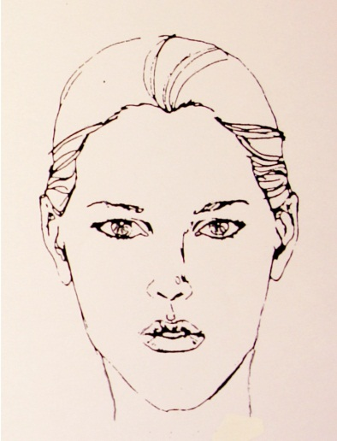
Podolgovati obrazni tip
Je najožji med vsemi obraznimi tipi. Zanj je značilno visoko čelo in podolgovata ozka brada. Ličnice niso izrazite.

Slide 11
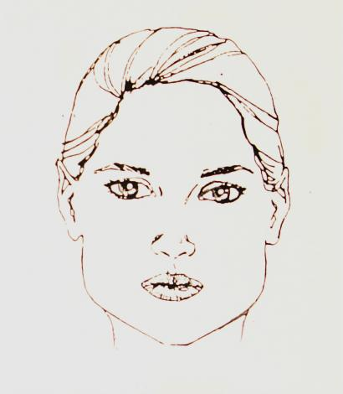
Hruškast obrazni tip
Je izjemno kompleksen in zahteven za korekcijo. Spodnji del obraza je širok in okrogel, zgornji del pa se izrazito zoži. Ličnice so izrazite, čeljustna kost je močna, a zaokrožena.
Gre za kontrastni obrazni tip, saj je spodnji del širok in zgornji ozek (ravno obratno kot pri trikotnem).

Slide 12
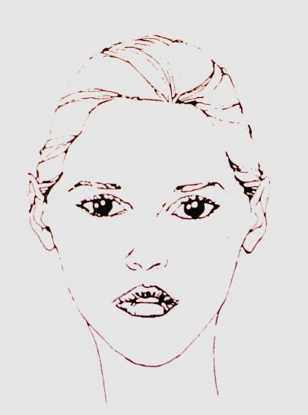
Diamantni obrazni tip
Ta tip je zanimiv zaradi nekoliko višje postavljenih ličnic, ki so že skoraj v višini oči in so zelo izrazite.
Diamantni obrazni tip sodi ne mejo med ozke in široke tipe, podobno kot ovalni.

Slide 13
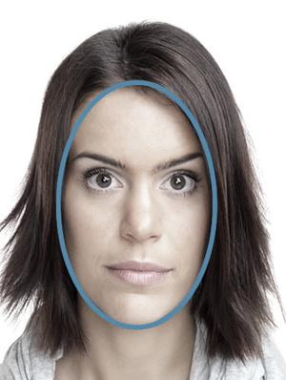
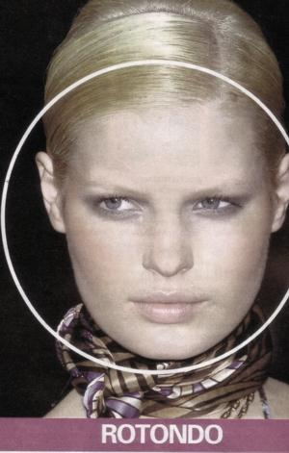
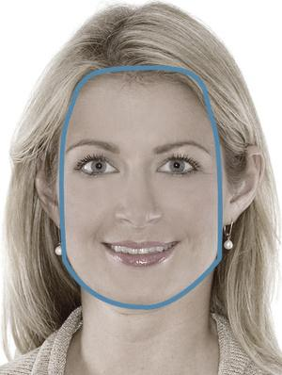
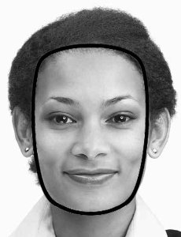
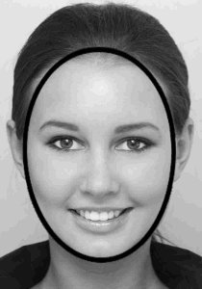
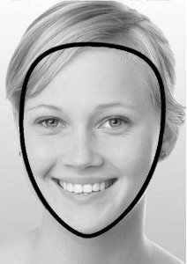
PRIMERI POSAMEZNIH OBRAZNIH TIPOV. DOLOČI JIH!

Slide 14
Korekcije obraznih tipov

Slide 15
Ločimo dve vrsti korekcij obraznih tipov:
Klasična
Karakterna
Za klasično korekcijo je značilno, da izhaja iz ovalnega obraznega tipa, ki je idealen. Vse ostale obrazne tipe poskuša čim bolj približati ovalnemu.
Za karakterno* korekcijo pa je značilno, da ne skriva posebnosti posameznih obraznih tipov, marveč jih nasprotno še bolj poudari in išče lepoto v posebnostih posameznih tipov.
(*Beseda karakter pomeni značaj. V tem primeru se nanaša na izraznost-karakter obraza.)

Slide 16
Konkretni shematični prikazi klasične korekcije
Ovalni obrazni tip je idealen, zato ni potrebna nikakršna korekcija, vsi ostali obrazni tipi pa pri klasični korekciji težijo k njegovi ovalni obliki.
Okrogli obrazni tip je zelo širok, zato ga je potrebno s pričesko optično (navidezno) zožati in preoblikovati čelo in brado. V primeru nizkega čela, mora le-to ostati odkrito.
Tudi pravokotni obrazni tip je zelo širok, zato ga je potrebno s pričesko optično (navidezno) zožati in preoblikovati čelo in brado. V primeru nizkega čela, mora le-to ostati odkrito, kot pri okroglem tipu.

Slide 17
Pri trikotnem obraznem tipu zakrijemo zunanje robove čela in optično razširimo spodnji del obraza npr. z voluminoznim spodnjim delom pričeske.
Pri podolgovatem obraznem tipu optično razširimo celo dolžino obraza in „znižamo“ čelo.

Slide 18
Pri hruškastem obraznem tipu zožamo spodnji del obraza in razširimo zgornji.
Pri diamantnem obraznem tipu je običajno dovolj, da samo zakrijemo nesorazmerno visoke ličnice.

Slide 19


Konkretni shematični prikazi karakterne korekcije
Pri karakterni korekciji iščemo lepoto v posebnostih posameznih obraznih tipov.
Ne zakrivamo njihovih posebnosti, marveč jih poudarjamo.
Ta vrsta korekcije je zahtevnejša in pričakuje od frizerja pretanjen občutek za obliko, saj lahko v nasprotnem primeru dosežemo neljub učinek in obraz dejansko „pogršamo“.
Za vse obrazne tipe pa velja, da karakterno korekcijo dosežemo že tudi zgolj s tem, da jih pustimo čim bolj nezakrite in na ta način poudarimo njihovo naravno obliko.
Ovalni obrazni tip pustimo čim bolj nezakrit.
Okroglemu obraznemu tipu poudarimo njegovo širino. Lahko še dodatno optično znižamo čelo.

Slide 20



Pri pravokotnem obraznem tipu poudarimo širino in morda navidezno znižamo tudi čelo.
Pri trikotnem razširimo zgornji del in / ali zakrijemo spodnji del, kar brado naredi še bolj drobno.
Pri podolgovatem poudarimo ožino obraza , s tem, da ga zakrijemo po celi dolžini.

Slide 21

Pri hruškastem je podarjen spodnji del obraza.
Diamantni obrazni tip morda lahko nalahno poudarimo pri ličnicah.
KARAKTERNE KOREKCIJE SE POSLUŽUJEMO SAMO TAKRAT, KO SMO RES PREPRIČANI V ŽELJENI UČINEK! Pogosto pridejo prav tudi za revialne prikaze pričesk, ko so ekstremni učinki celo zaželjeni.

Slide 22
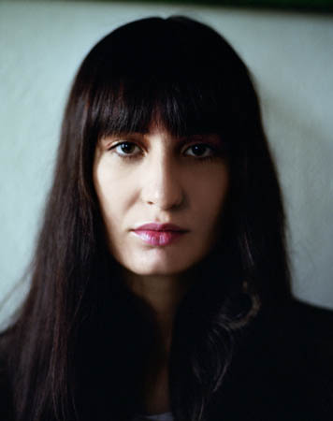
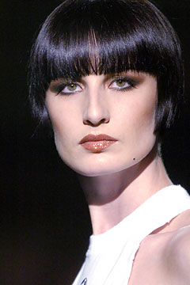
Konkretni primeri korekcijskih pričesk
Manekenka Erin O‘ Connor
Klasična korekcija pravokotnega obraznega tipa.
Karakterna korekcija.

Slide 23
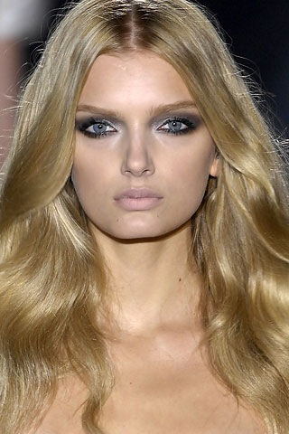
Klasična korekcija. Delno zakrit obraz in odkrito čelo.

Slide 24
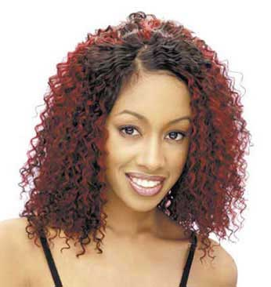
Klasična korekcija. Ozek obrazni tip. Ob straneh dodan volumen.

Slide 25
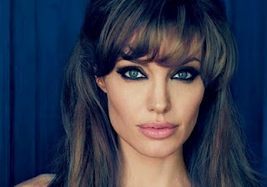
Na spodnjih primerih poskušaj ugotoviti tip korekcije
in načine kako je izvedena

Slide 26
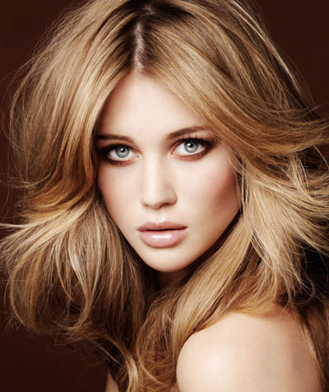

Slide 27
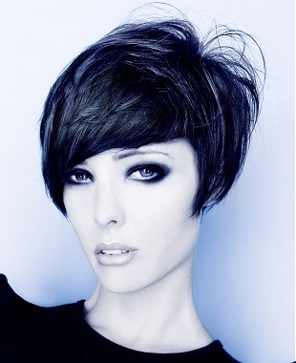

Slide 28
